Slide 1
課題演習 No.4 （CloudFormation + Auto-scaling + CloudWatch + SNS）
2025年1月20日
Aチーム
氏名：村上修平

Slide 2
課題演習4（CloudFormation + Auto-scaling+ CloudWatch + SNS）
目的：
ある企業でWebサイトを構築する際の検証用と本番用環境に対して、
テンプレートを使用して同じ環境での構築を可能にしたいと考えている。
今回はその検証用環境を作成したい。
Webページはサイト閲覧時にセキュアな通信で接続できるようにし、
さらには運用面でテンプレート環境をベースにしてEC2の
自動スケーリングや、状態監視によるアラーム通知といった機能を追加したいと考えている。

Slide 3
１：要件
■以下の要件でインフラを構築してください。
１．下記①-③を満たす1つの環境を自動構築する。
①2つのAZでパブリックサブネットを作成
②EC2を各パブリックサブネットに設置し、WebサーバはApacheを使用する。
※②のEC2は事前にAMIを作成しておく。
③ALBを使用し、ターゲットグループには各EC2を設定する
（ヒント：CF作成時の「詳細を指定」でスタックの名前をymlファイル名で作成する。
これは2つのymlファイルがスタックの名前で連携されているため。 ）
-スタックによる構築後-※以下は手動設定（マネージメントコンソール）で行う
2．Webページにはドメインを使用した暗号化されたセキュアな通信をしたい。
3．EC2がCPU負荷率が70%を超えた際に自動でスケールアウト、
負荷率が20%を下回った際にはスケールインできるようにしたい。
4．モニタリングで閾値を超えた際にはアラートを担当者へ
Eメールで発信できるように設定する。

Slide 4
２：設計
■要件に対しての仕様(解決策)
No | 要件 | 仕様(解決策)
1 | 下記の条件を満たす1つの環境を自動構築する。 ・2つのAZでパブリックサブネットを作成 ・EC2を各パブリックサブネットに設置、Web サーバはApacheを使用する。 ・ALBを使用し、ターゲットグループには各EC2 を設定する | ・EC2にApacheインストール、Webサイト閲覧可能なAMI作成。 ・Cloudformationにより自動構築。
2 | Webページにはドメインを使用した暗号化されたセキュアな通信をしたい。 | ・Rout53でACMを使ってSSL/TLS証明書をALBに関連付け。
3 | EC2がCPU負荷率が70%を超えた際に自動でスケールアウト、CPU負荷率が20%を下回った際にはスケールインできるようにしたい。 | ・Cloudwatchの監視アラームに基づくEC2Autoscalingを設定。
4 | モニタリングで閾値を超えた際にはアラートを、 担当者へEメールで発信できるように設定する. | ・Cloudwatchの監視アラームとSNSを紐づけ。

Slide 5











２：設計
-構成図- （CloudFormation + Auto-scaling+ CloudWatch + SNS）
Client
AWS Cloud
VPC
Availability Zone
ALB
Availability Zone
Public subnet
Public subnet
Email

Slide 6
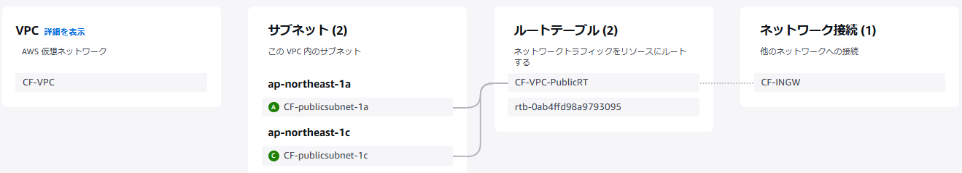
３：構築（実装）
要件1には、CloudFormation
①EC2にApacheインストール、Webサイト閲覧可能なAMI作成
②Route53にてドメイン登録、ACMにてSSL/TLS発行
③VPCとサブネット、EC2とELBをクロススタックで自動構築

Slide 7
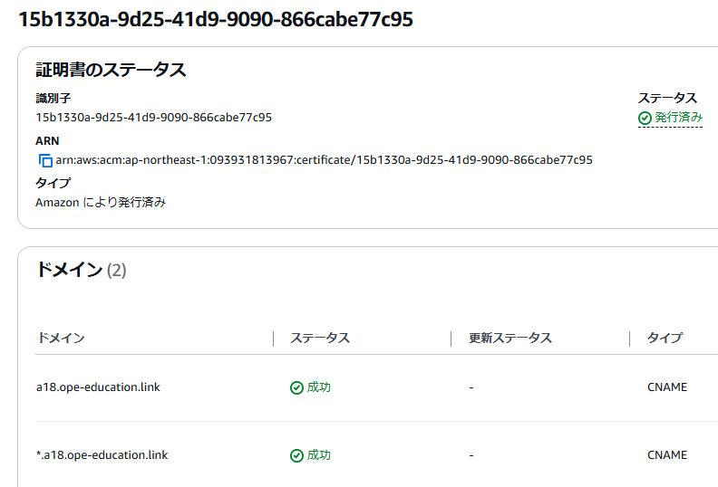
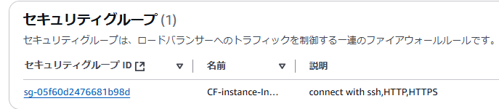
３：構築（実装）
要件２には、SSL/TLS通信
ACM証明書
ロードバランサーへの紐づけ

Slide 8
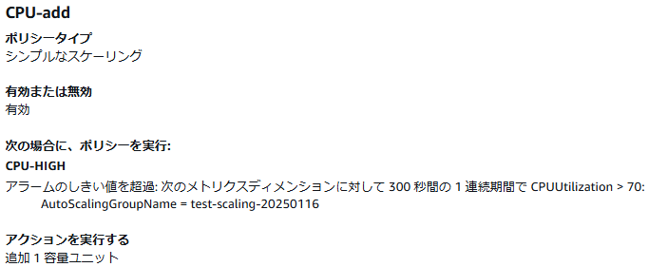
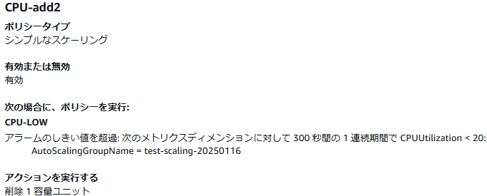
３：構築（実装）
要件3には、
CloudwatchアラームによるEC2Autoscaling

Slide 9
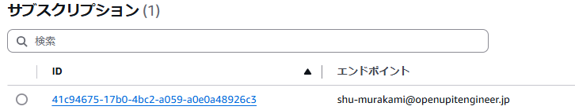
３：構築（実装）
要件4には、
CloudwatchアラームとSNSの紐づけ

Slide 10
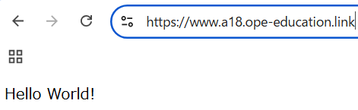
４：テスト結果（検証）
①セキュアな通信

Slide 11
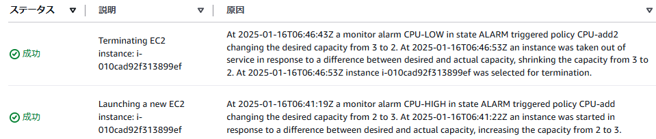
４：テスト結果（検証）
②CPU負荷に伴うEC2Autoscallingの確認

Slide 12

４：テスト結果（検証）
③CPU負荷に伴うアラートが担当者に届いているかの確認

